Slide 1

Mouse e Teclado
Eridhonson Oliveira

Slide 2
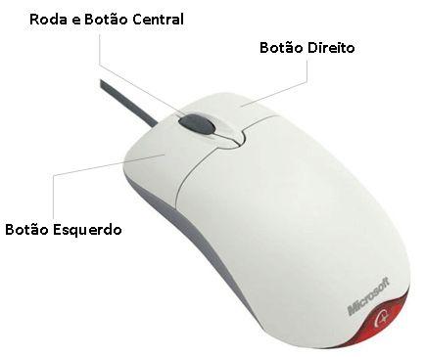

Rodinha SCROLL
Botão DIREITO
Botão ESQUERDO

Slide 3
Secretário Auxiliar
Mostrar Opções
CHEFE
Escolhe
Seleciona
Arrasta

Slide 4

Rodinha SCROLL
Botão DIREITO
Botão ESQUERDO

Slide 5
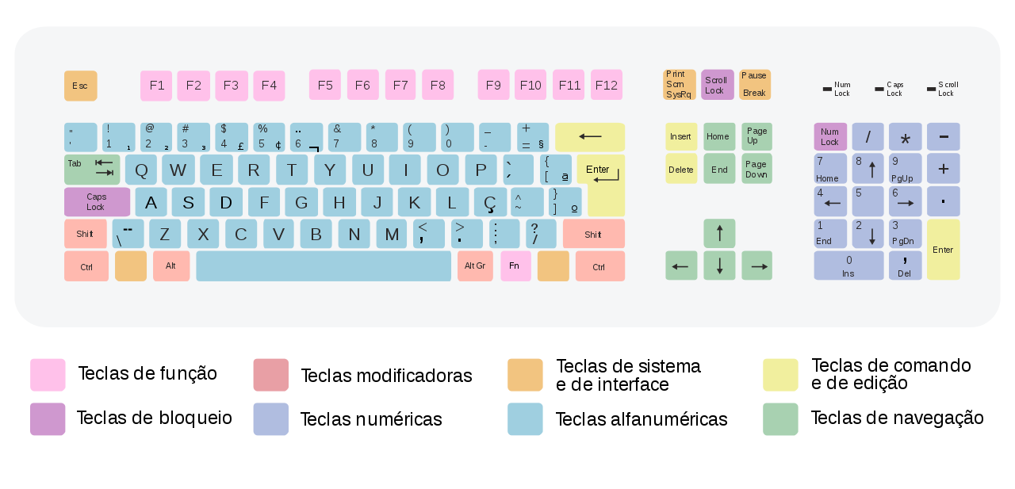

Slide 6


